Slide 1
FSM

Slide 2
유한 상태 기계(Finite State Machine)란?
유한 개의 상태를 가지고 주어지는 입력(조건)에 따라 어떤 상태에서 상태로 전환시키거나 출력, 액션이 일어나게 하는 모델
빠르고 코딩하기 쉽다
오류 수정이 용이하다
계산 부담이 없다
직관적이다
유연성이 있다
상태 디자인 패턴 : 상태구동형(state driven) 행동을 구형하는 세련된 방법

Slide 3
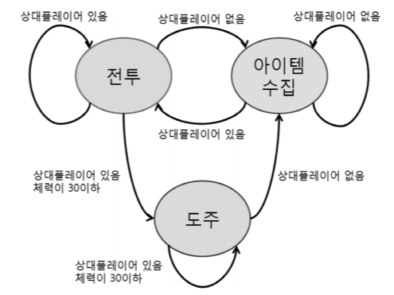
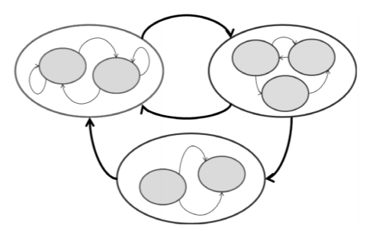
유한 상태 기계(Finite State Machine)
상태가 세 개인 FSM
계층적 FSM

